Slide 1
健全社區財務制度
臺東縣115年第8屆社區專業經理人培訓
台灣社造聯盟 理事
李美玲

Slide 2
一、前言
肯定自己努力的核心價值
評鑑指標作為參考
理解社區營運的三大面向:會務、財務、業務
有系統的讓自己學會社區營運的工作

Slide 3
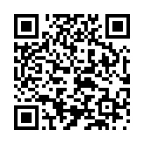
二、認識評鑑指標
會務
財務
業務
台東縣政府公告財務相關表單 連結https://ttca.taitung.gov.tw/News_Content.aspx?n=13639&s=84869

Slide 4
財務運作注意事項
***社區發展協會呈報各項資料一覽表***
資料來源:屏東縣社會處社工督導 林弘昌

Slide 5
項次 | 陳報項目 【各項紀錄應附附件請參閱檢核表】 | 陳報時間 | 備註
01 | 理監事會開會通知 | 每3-6個月（依章程規定） | 開會7日前陳報 公所及本府
02 | 理監事會會議紀錄（包含上季收支報表） | 同上 | 會議結束後30日內 一式二份陳報公所
03 | 會員大會開會通知 | 每年至少1次 | 開會15日前陳報 公所及本府
04 | 會員大會會議紀錄（討論提案包含上年度決算、下年度工作計畫、下年度預算） | 同上 | 會議結束後30日內 一式二份陳報公所
05 | 本年度經費收支決算表（含財產目錄、資產負債表） | 大會提案討論議程中通過 | 隨大會紀錄一式二份一併檢附陳報公所
06 | 下年度工作計畫、下年度經費收支預算表 | 大會提案討論議程中通過 | 隨大會紀錄一式二份一併檢附陳報公所
07 | 大會手冊（議程、工作報告-理事會與監事會、決算表、財產目錄、資產負債表、收支報表、工作計畫、預算表、會員名冊、章程） | 定期大會每年一次 | 隨大會紀錄一式二份一併檢附陳報公所
選舉 ** | 理事、監事：(選票保留至下屆結束) 得票數、當選名單、候補名單。 | 於大會臨時動議後選舉程序中進行 | 納入大會會議紀錄
選舉 ** | 常務監事、理事長：(選票保留至下屆結束) 得票數、當選名單 | 於理監事會中分別進行 | 納入理監事會會議紀錄
☆
資料來源:屏東縣社會處社工督導 林弘昌

Slide 6
職權（源自於章程）
☆
1
會員大會
2
理事會
3
監事會
資料來源:屏東縣社會處社工督導 林弘昌

Slide 7
會員大會職權
☆
一、訂定與變更章程。
二、選舉或罷免理事、監事。
三、議決入會費、常年會費、事業費及會員捐款之
數額及方式。
四、議決年度工作計畫、報告及預算、決算。
五、議決會員（會員代表）之除名處分。
六、議決財產之處分。
七、議決團體之解散。
資料來源:屏東縣社會處社工督導 林弘昌

Slide 8
理事會職權
☆
一、召開會員大會及執行其決議事項。
二、審定會員（會員代表）之資格。
三、選舉或罷免理事長。
四、議決理事、理事長之辭職。
五、聘免工作人員。
六、擬定年度工作計畫、報告及預算、決算。
七、擬定各種內部作業組織之組織簡則。
八、議決辦理各項社區福利服務活動辦法及收費標準。
九、其他應執行事項。
資料來源:屏東縣社會處社工督導 林弘昌

Slide 9
監事會職權
☆
一、監察理事會工作之執行。
二、審核年度工作計畫暨預、決算。
三、選舉或罷免常務監事。
四、議決監事或常務監事之辭職。
五、其他應監察事項。
資料來源:屏東縣社會處社工督導 林弘昌

Slide 10
社區組織架構圖
☆
會員(代表)大會
理事會
監事會
理事長
常務監事
總幹事
會計
出納
長壽俱樂部
媽媽教室
守望相助隊
志工隊
會長
會長
隊長
隊長
資料來源:屏東縣社會處社工督導 林弘昌

Slide 11
會議流程
☆
致詞(主席、來賓)
提案討論
既定議案
臨時動議
選舉
如無則免
工作報告(理事會、監事會)
資料來源:屏東縣社會處社工督導 林弘昌

Slide 12
會員大會議程
一、出席過半大會開始。
二、主席致詞。
三、介紹主管機關及來賓。
四、主管機關及來賓致詞（預先徵詢，如無則免列）。
五、理事會工作報告。
六、監事會監查報告。
七、討論提案：
1.追認年度收支決算案含財產目錄及資產負債表（如附）。
2.通過年度工作計畫案（如附）。
3.通過年度經費收支預算案（如附）。
4.其他提案。
八、臨時動議。
九、選舉第○屆理監事。（如無則免）
十、散會。
資料來源:屏東縣社會處社工督導 林弘昌

Slide 13
理監事會議程
一、出席各過半數會議開始。
二、主席致詞
三、報告事項
(一)會務報告：
1.會籍審查：截至民國 年 月 日止，本會現有會員狀況如下：
(1)個人會員： 人
(2)贊助會員： 人
共 計： 人
2. 財務狀況：本季經費收支報表，詳如附件。(附件一)
(二) 業務報告：
四、討論提案：
提案一(案由,提案人,說明,辦法)
決 議：
五、臨時動議：
六、散會
資料來源:屏東縣社會處社工督導 林弘昌

Slide 14


☆
財務【收支執行與審議流程】
出納
收支
提交審議
理事會
事實審
會務人員
理事會授權
理事長決
執行
部門
審查
部門
提交帳目
集會審查
定期會議
會計
製帳
監事會
適當審
總幹事
審閱
會員大會
複查追認
核示回復
出納－＞會計－＞總幹事－＞理事長－＞理事會－＞監事會－＞會員大會
資料來源:屏東縣社會處社工督導 林弘昌

Slide 15
出納
☆
保管錢的人：1.經辦收付工作。
      2.經管櫃存現金、票據、有價證券及其他保管品等工作。3.經辦帳表（現金出納表）登記工作。
現金、存摺…
收入
支出
現金補足
保管
取證
取證
便捷
現金、存摺、定存單等等之保管。
各項收支除現金應製作出納表外，應隨時與會計核對額數。
製作收據
入庫
刷本
交付會計
確認授權
取得憑證
出庫並確認餘額
刷本交付會計
定期(逐月)審視
補足金額之下限
補足金額之上限
製作現金出納表
資料來源:屏東縣社會處社工督導 林弘昌

Slide 16
會計
☆
作帳的人：1.帳務處理與稅務處理。
    2.必備技能就是「Excel」，愈熟悉，工作就會愈順手。
    3.會計重邏輯觀念，沒有太複雜的數學運算，數學不好影響不大。
流水帳、分類帳
收憑證
入帳
報表製作
作帳
科目
建檔
輸出
流水帳-依時間；分類帳-依科目、收支、時間。
月報表、季報表、年度報表、累計表。
確認憑證內容完整
確認憑證之經手人
確認憑證之科目
掃瞄建檔貼標籤
登打憑證各項欄位
正本核銷影本註記
憑證定期簽核保存
專案與非專案區分
理監事會收支報表
會員大會決算資產負債
11、12月工作計畫及預算
1、2月決算
資料來源:屏東縣社會處社工督導 林弘昌

Slide 17
憑證作帳與收納
檢視憑證補正內容
抬頭、日期、金額、店章、負責人章、統編…
註記:經手人、用途明細。
確認科目與用途明細
依據用途明細選取最合適之預算表內科目。
**涉及政府補助時，其科目請選擇「專案收入-補助是由」。
登帳建檔與掃描歸檔
登錄電子帳簿，並將憑證掃描存檔，若正本需送會外核銷，應於檔名註記。
憑證正或影本呈核及歸檔
憑證正本依時間排序按月黏於黏貼憑證用紙上呈核，若正本需送會外核銷時，以影本替代，並於影本上註記正本去處。
資料來源:屏東縣社會處社工督導 林弘昌

Slide 18
各月份召開大會應檢附之財務報表
會計年度(1~12月)
☆
11 | 12 | 1 |  | 2 |  | 3 |  | 4 |  | 5 |  | 6 |  | 7 |  | 8 |  | 9 |  | 10 |  | 11 |  | 12 |  | 1 | 2
製作下年度工作計畫及經費收支預算表 |  | 製作 上年度經費收支決算表 及 資產負債表 |  |  |  |  |  |  |  |  |  |  |  |  |  |  |  |  |  |  |  | 製作 下年度工作計畫 及 經費收支預算表 |  |  |  | 製作上年度經費收支決算表及資產負債表
PA |  | PB |  |  |  |  |  |  |  |  |  |  |  |  |  |  |  |  |  |  |  | FA |  |  |  | FB
∵P＝past，∴追認 |  |  |  |  |  |  |  |  |  |  |  |  |  |  |  |  |  |  |  |  |  |  |  |  |  | ∵F＝future，∴審議
 |  | PA+PB |  | PA+PB |  | PA+PB |  | PA+PB |  | PA+PB |  | PA+PB |  | PA+PB |  | PA+PB |  | PA+PB |  | PA+PB |  | FA+PB |  | FA+FB
 |  |  |  | 1月收支報表 |  | 1-2月收支報表 |  | 1-3月收支報表 |  | 1-4月收支報表 |  | 1-5月收支報表 |  | 1-6月收支報表 |  | 1-7月收支報表 |  | 1-8月收支報表 |  | 1-9月收支報表 |  | 1-10月收支報表
 |  | 財產清冊（財產目錄）【隨時更新】
資料來源:屏東縣社會處社工督導 林弘昌

Slide 19
收支科目種類
☆
收入：*入會費、*常年會費、事業費、*會員捐款、*補助收入、委託收益、會員服務收入、*專案計畫收入、其他收入
支出：
*人事費『薪資.車馬.保險.獎金.加班.其他』、
*辦公費『文具.書報.印刷.水電燃料.旅運.郵電.大樓管理.租賦.修繕維護.財產保險.公共關係.人事查核.其他』、
*業務費『會議.聯誼活動.業務推展.展覽.考察觀摩.會刊編印.調查統計.接受委託業務.內部作業組織業務.研究發展.社會服務.其他』、
*購置費、折舊、繳納上級團體會費、繳納其他團體會費、捐助費、
*專案計畫支出、
*雜項支出、
*預備金、提撥基金
資料來源:屏東縣社會處社工督導 林弘昌
Notes:
19

Slide 20
預決算編列依據(社會團體財務處理辦法)
第十二條
社會團體應於年度開始前二個月由理事會編造年度工作計畫及收支預算表，提經會員（會員代表）大會通過後，於年度開始前報請主管機關核備。因故未能如期召開會員（會員代表）大會者，可先經各該團體理事監事聯席會議通過，呈報主管機關，事後提報大會討論通過後再報請主管機關核備。
前項收支預算表格式如附件五。
第十三條
社會團體應於年度終了後二個月內由理事會編造當年度工作報告、收支決算表，連同現金出納表、資產負債表、財產目錄及基金收支表，送監事會審核，造具審核意見書，送還理事會，提經會員（會員代表）大會通過後，於三月底前報請主管機關核備。因故未能如期召開會員（會員代表）大會者，可先經各該團體理事監事聯席會議通過，呈報主管機關，事後提報大會討論通過後再報請主管機關核備。
資料來源:屏東縣社會處社工督導 林弘昌

Slide 21
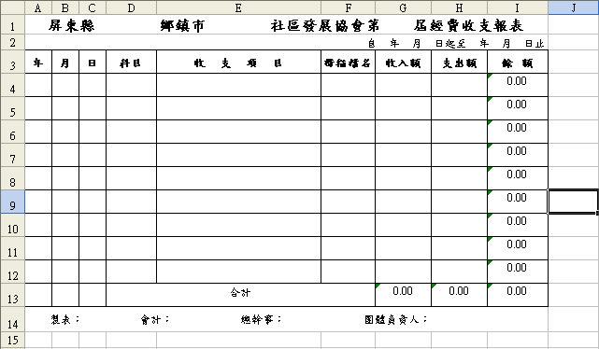
社區收支報表（理監事會）
☆
流水帳
資料來源:屏東縣社會處社工督導 林弘昌

Slide 22
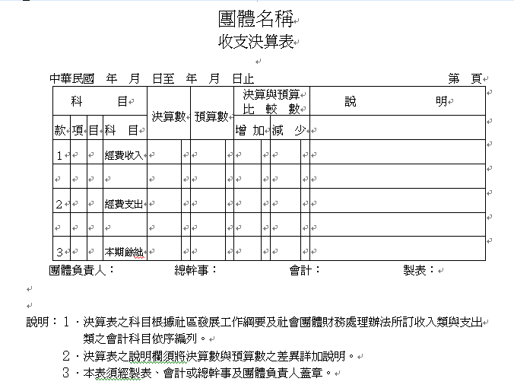
社區年度經費收支決算表１
資料來源:屏東縣社會處社工督導 林弘昌

Slide 23
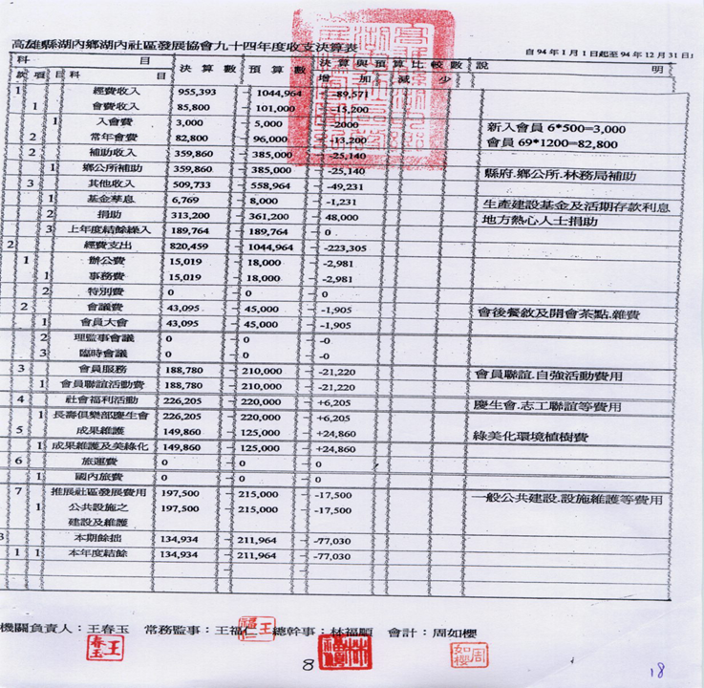
社區年度經費收支決算表2
☆
分類帳
資料來源:屏東縣社會處社工督導 林弘昌

Slide 24
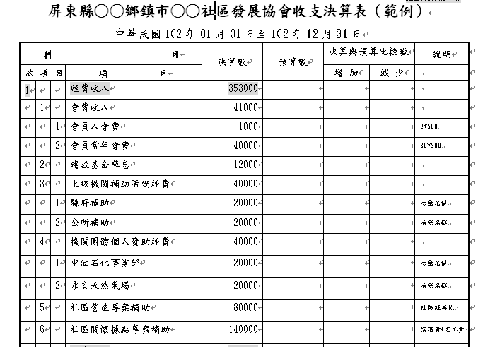
資料來源:屏東縣社會處社工督導 林弘昌

Slide 25
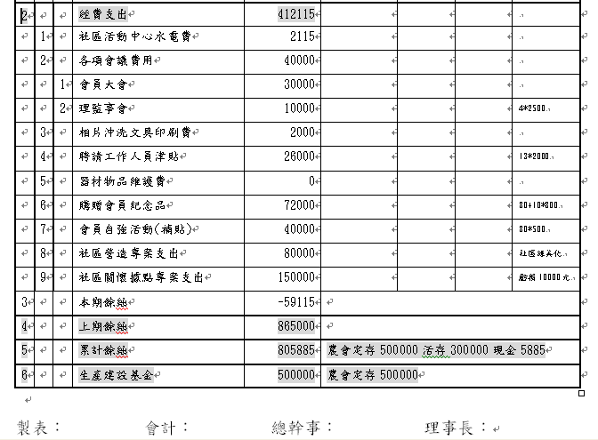
資料來源:屏東縣社會處社工督導 林弘昌

Slide 26
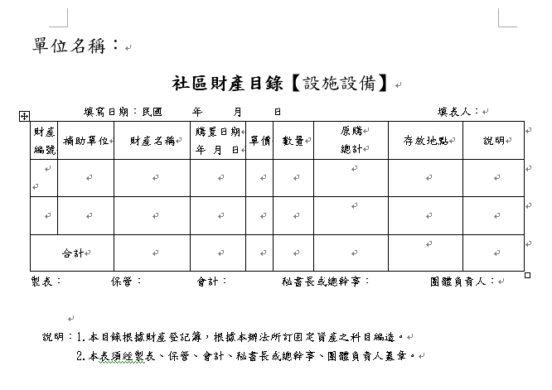
社區財產目錄格式
☆
資料來源:屏東縣社會處社工督導 林弘昌

Slide 27
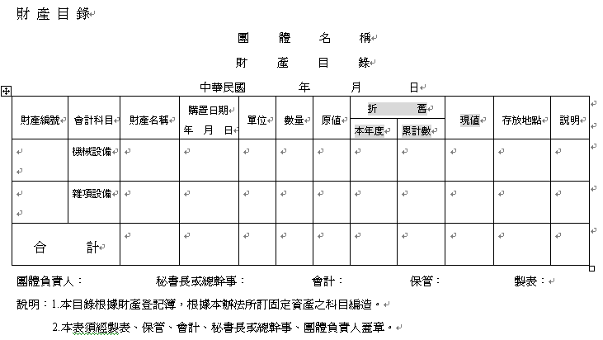
社區財產目錄↓產業用
☆
資料來源:屏東縣社會處社工督導 林弘昌

Slide 28
○○縣○○鄉鎮市○○社區發展協會115年度工作計畫
一、計畫依據：社區發展工作綱要（社區需求調查及資源盤點）
二、實施時間：民國115年1月1日至103年12月31日止
三、工作內容：
建議採用
工作類別 |  | 說明 | 數量 | 執行 進度 | 經費 預估 | 協辦 單位 | 備 註
項目
會務推展 | (一)會議 | 1.召開會員大會 | 1 | 103/01 | 40000 | 公所 縣府
 |  | 2.召開理監事會 | 4 | 103/1,4 ,7,10 | 10000 | 公所 縣府
 | (二)檔案管理 | 公文處理、文書建檔、登錄保管 | 全年 |  | 5000
二、公共建設 | (一)道路 | 路面維護 | 全年 |  | 5000 | 公所
 | (二)排水溝 | 排水溝清淤 | 全年 |  | 5000 | 公所
 | (三)社區環境 | 環境整理及綠美化 | 全年 |  | 5000 | 公所
 | (四)活動中心 | 管理及維護 | 全年 |  | 5000 | 公所
資料來源:屏東縣社會處社工督導 林弘昌

Slide 29
三 、 業 務 推 展 | (一)兒童服務 | 1.舉辦書法繪畫作文比賽活動 | 1 | 115/03 | 10000 | 縣府
 |  | 2.舉辦趣味營活動 | 1 | 115/04 | 5000 | 縣府
 |  | 3.購置兒童文物 | 1 | 115/05 | 5000
 | (二)青少年服務 | 1.舉辦元宵節活動 | 1 | 115/02 | 10000 | 縣府
 |  | 2.舉辦KTV歌唱聯誼晚會活動 | 1 | 115/03 | 5000 | 公所 縣府
 |  | 3.舉辦象棋及桌球比賽活動 | 1 | 115/03 | 5000 | 公所 縣府
 | (三)老人服務 | 老人義診及健康檢查 | 1 | 115/10 | 90000 | 公所
 | (四)社會服務 | 貧戶及身障救濟 | 1 | 春節 | 10000 | 公所
 | (五)婦女服務 | 1.舉辦烹飪研習 | 2 | 115/03 | 20000 | 公所
 |  | 2.舉辦插花研習 | 2 | 115/12 | 20000 | 公所
 |  | 3.舉辦保健講座 | 1 | 115/04 | 5000 | 公所
 |  | 4.舉辦母親節活動 | 1 | 115/05 | 30000 | 公所
 |  | 5.舉辦親職講座 | 1 | 115/12 | 5000 | 公所
 | (六)環保志工 | 協助各項活動及環境整理 | 全年 |  | 20000 | 公所
 | (七)社會教育 | 舉辦升學迎新會活動 | 1 | 115/08 | 50000 | 公所
資料來源:屏東縣社會處社工督導 林弘昌

Slide 30
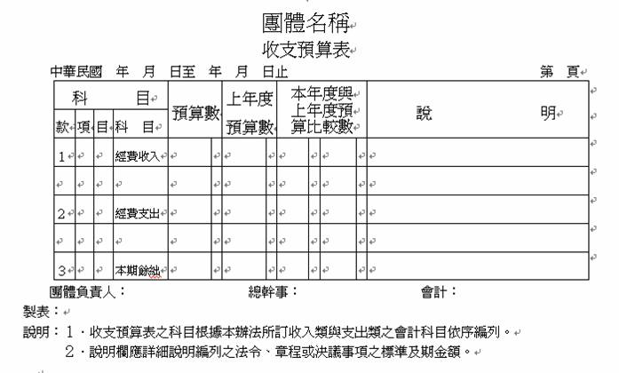
社區年度經費收支預算表１
資料來源:屏東縣社會處社工督導 林弘昌

Slide 31
○○縣○○鄉鎮市○○社區發展協會收支預算表（範例）
中華民國115年01月01日至115年12月31日
科 目 |  |  |  | 預算數 | 上年度 預算數 | 本年度與上年 度預算比較數 |  | 說明
款 | 項 | 目 | 項 目 |  |  | 增 加 | 減 少
1 |  |  | 經費收入 | 303000
 | 1 |  | 會費收入 | 41000
 |  | 1 | 會員入會費 | 1000 |  |  |  | 2*500
 |  | 2 | 會員常年會費 | 40000 |  |  |  | 80*500
 | 2 |  | 建設基金孳息 | 12000
 | 3 |  | 上級機關補助經費 | 40000
 |  | 1 | 縣府補助 | 20000 |  |  |  | 活動名稱
 |  | 2 | 公所補助 | 20000 |  |  |  | 活動名稱
 | 4 |  | 機關團體個人贊助經費 | 40000
 |  | 1 | 中油石化事業部 | 20000 |  |  |  | 活動名稱
 |  | 2 | 永安天然氣場 | 20000 |  |  |  | 活動名稱
 | 5 |  | 專案收入-魅力社區 | 30000 |  |  |  | 志願服務課程
 | 6 |  | 專案收入-關懷據點 | 140000 |  |  |  | 業務費+志工費
1.款為項之總和
2.項為目之總和
3.但款不為項目之總和
資料來源:屏東縣社會處社工督導 林弘昌

Slide 32
2 |  |  | 經費支出 | 303000
 | 1 |  | 各項會議費用 | 32500
 |  | 1 | 會員大會 | 22500 |  |  |  | 9*2500
 |  | 2 | 理監事會 | 10000 |  |  |  | 4*2500
 | 2 |  | 業務費 | 35500
 |  | 1 | 社區活動中心水電費 | 2500
 |  | 2 | 相片沖洗文具印刷費 | 2000
 |  | 3 | 聘請工作人員津貼 | 26000 |  |  |  | 13*2000
 |  | 4 | 器材物品維護費 | 5000
 | 3 |  | 購贈會員紀念品 | 18000 |  |  |  | 80+10*200
 | 4 |  | 會員自強活動(補貼) | 40000 |  |  |  | 80*500
 | 5 |  | 預備金 | 7000
 | 6 |  | 專案支出-執行魅力社區 | 30000
 | 7 |  | 專案支出 -執行社區關懷據點 | 140000
預算編列應符收支平衡
製表： 會計： 總幹事： 理事長：
資料來源:屏東縣社會處社工督導 林弘昌

Slide 33
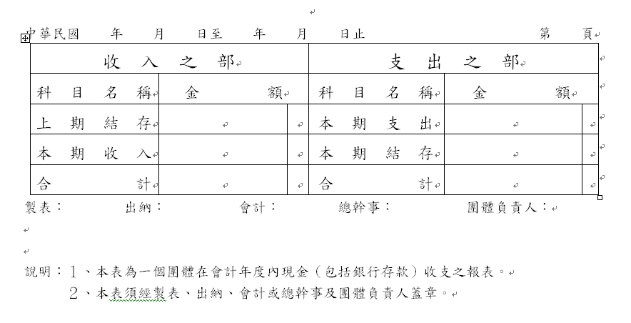
台東縣○○鄉鎮市○○社區發展協會
現金出納表
資料來源:屏東縣社會處社工督導 林弘昌

Slide 34
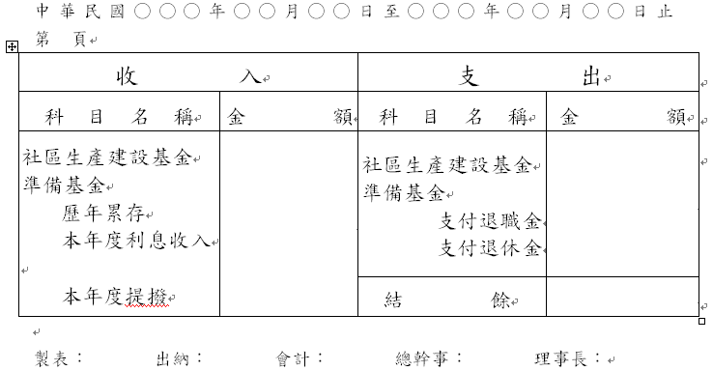
○○縣○○鄉（鎮、市）○○社區發展協會
基金收支表
資料來源:屏東縣社會處社工督導 林弘昌

Slide 35
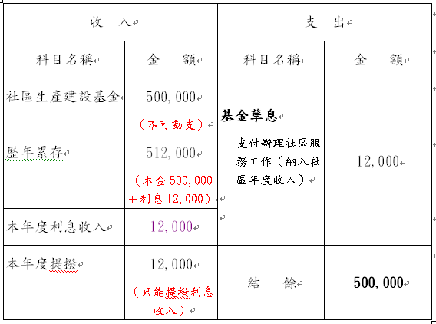
○○縣○○鄉（鎮、市）○○社區發展協會
基金收支表
資料來源:屏東縣社會處社工督導 林弘昌

Slide 36
6.社區相關法規及網頁
法令介紹(全國法規資料庫)
人民團體法(民國 112 年 02 月 08 日)
人民團體選舉罷免法(民國 112 年 12 月 19 日)
(廢)督導各級人民團體實施辦法(民國 112 年 12 月 01 日)
社會團體財務處理辦法(民國 111 年 11 月 28 日)
社會團體許可立案作業規定(民國 109 年 05 月 22 日)
社會團體工作人員管理辦法(民國 110 年 08 月 11 日)
會議規範
社區發展工作綱要(民國 103 年 09 月 18 日)
社區發展協會章程範本(行政規則民國110年09月28日)
法院辦理社團法人登記注意事項(民國98年12月16日)
公益勸募條例(民國 109 年 01 月 15 日)
資料來源:屏東縣社會處社工督導 林弘昌

Slide 37
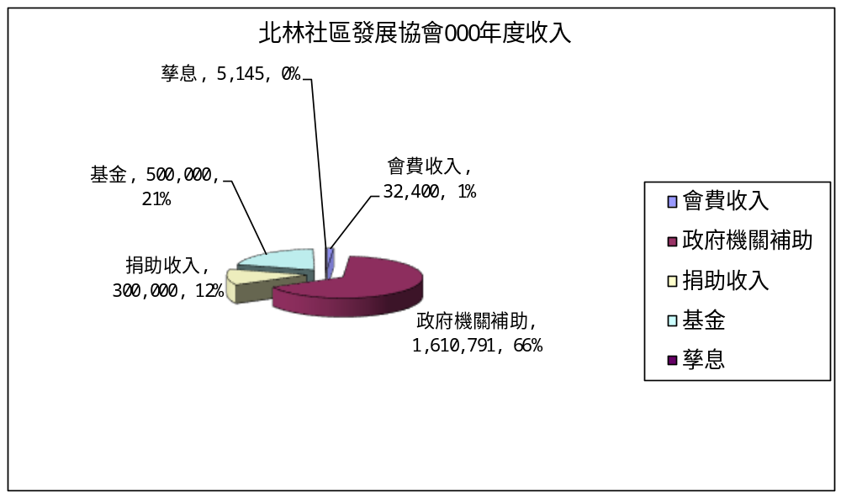
財務呈現技巧

Slide 38
專案管理圖表
編號 | 計畫名稱 | 補助單位 | 金額
01 | 亮麗過新年彎腰掃社區 | 水保局花蓮分局 | 30,000
02 | 紮根種希望 | 水保局花蓮分局 | 30,000
03 | 社區植樹綠美化 | 林務局花蓮林管處 | 80,000
04 | 微笑食堂 | 信義房屋社區一家基金會 | 300,000
05 | 深耕社區計畫 | 花蓮縣政府 | 616,313
06 | 遊學台灣 | 青年輔導委員會 | 50,000
07 | 北林幸福滿菸樓 | 青年輔導委員會 | 90,000
08 | 記得北林 | 花蓮縣文化局 | 160,000
09 | 青年壯遊點 | 青年輔導委員會 | 150,000
10 | 農村再生關懷班、進階班、核心班 | 水保局花蓮分局 | 134,000

Slide 39
協會組織的報稅

Slide 40
二代健保
二代健保， 補充保費費率為 2.11%
凡是每月發放薪資、獎金總額（含員工薪資獎金、負責人薪資、兼職人員薪資、車馬費、接案人員薪資、承攬、委外人員薪資等）超過員工當月投保金額總額時，超出的金額就要額外繳 2.11% 補充保費，雇主也要在給付隔月月底，連同雇主負擔的勞工健保費用繳納給健保署。
＊雇主補充保險費計算公式= (每月支付薪資總額－受僱者當月投保金額總額)×費率2.11%

Slide 41
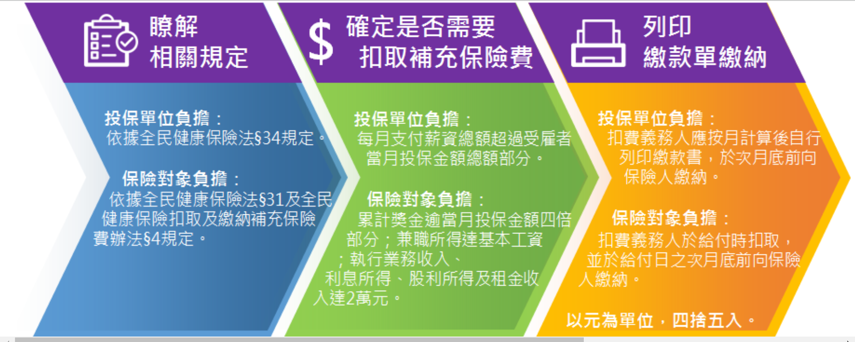

Slide 42
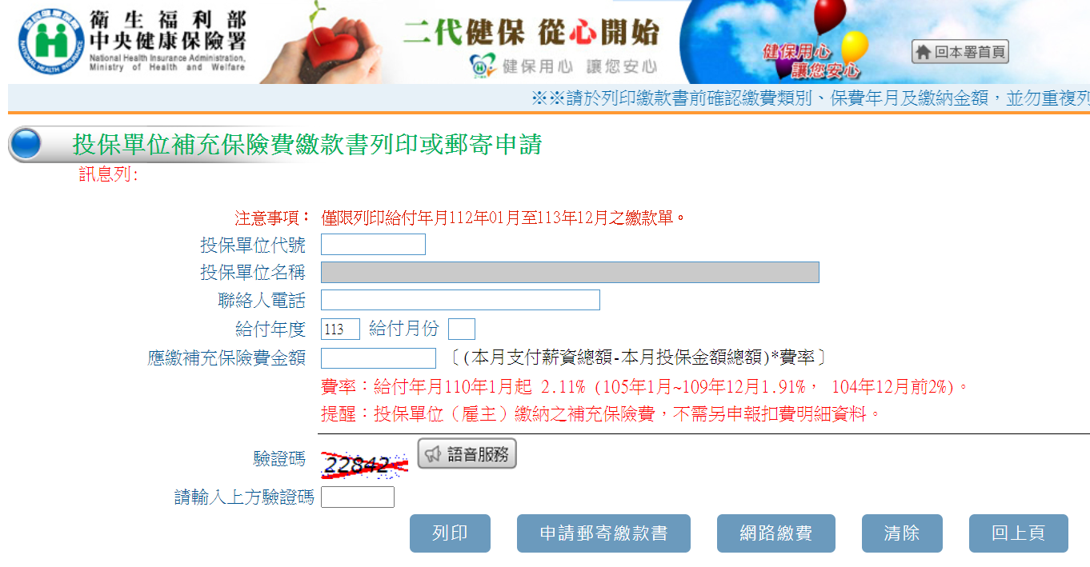
https://eservice.nhi.gov.tw/2nd/

Slide 43
1月準備申報各類所得
扣繳義務人應於每年1月底前，將上一年內扣繳各納稅義務人之所得及扣繳稅款數額開具扣繳憑單或不屬扣繳範圍及未達起扣點之所得資料開具免扣繳憑單，彙報該管稽徵機關。 每年1月遇連續3日以上國定假日者，申報期間延長至2月5日止（如遇假日，順延至下一個辦公日）。

Slide 44
5月份報稅月
協會也要報稅喔~

Slide 45
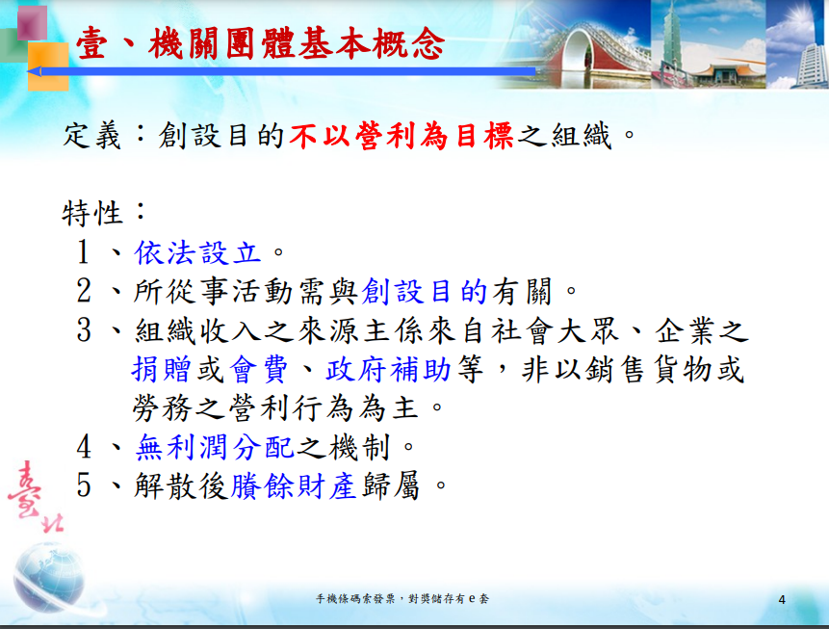

Slide 46
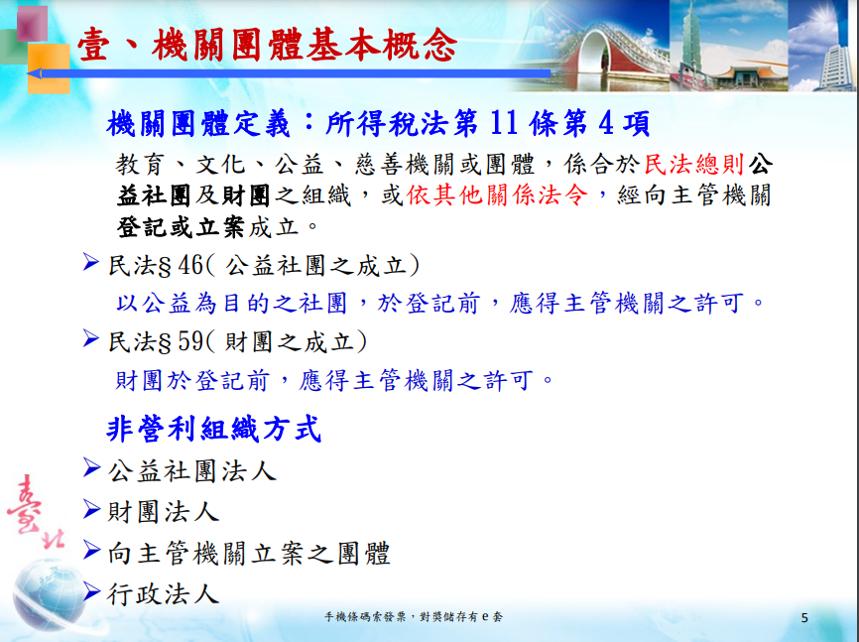

Slide 47
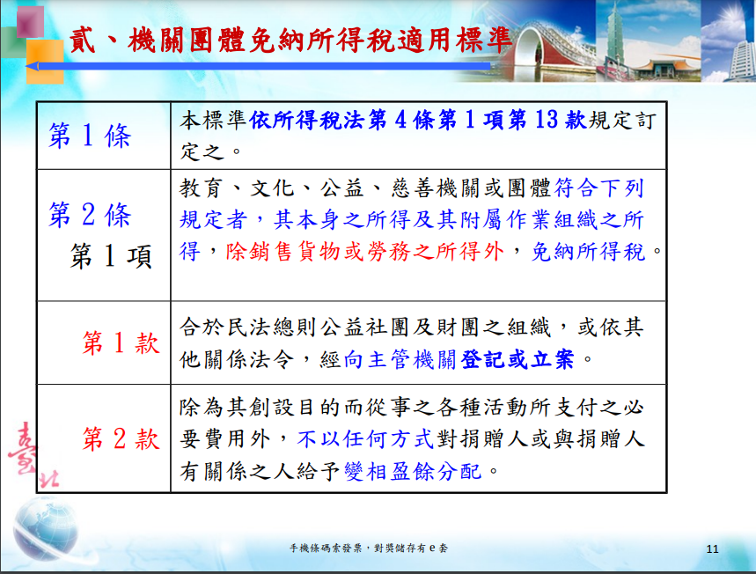

Slide 48
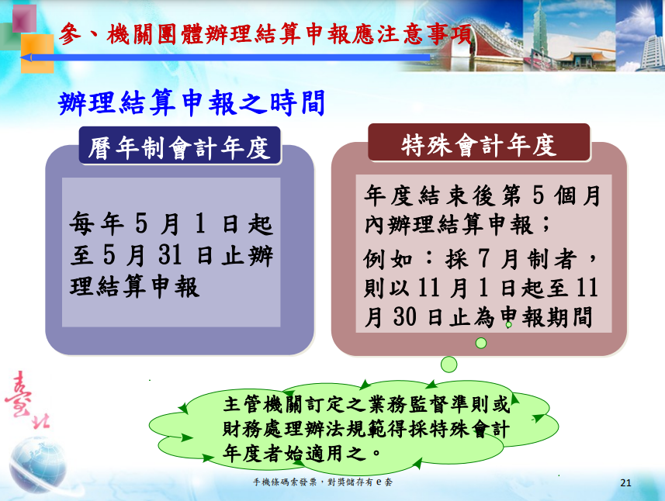

Slide 49
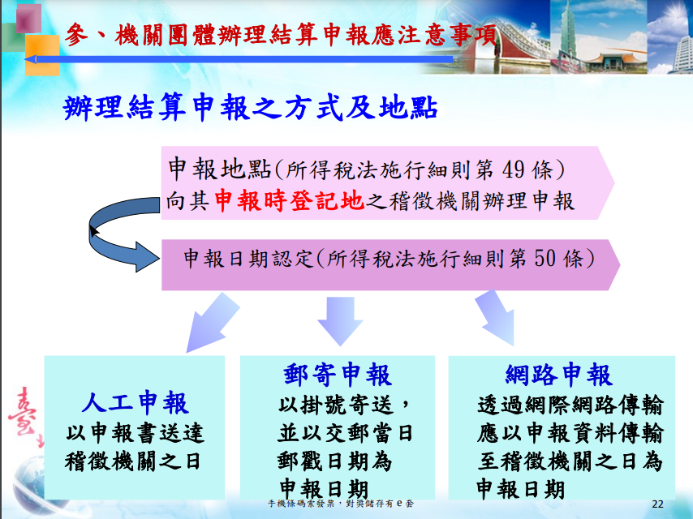

Slide 50
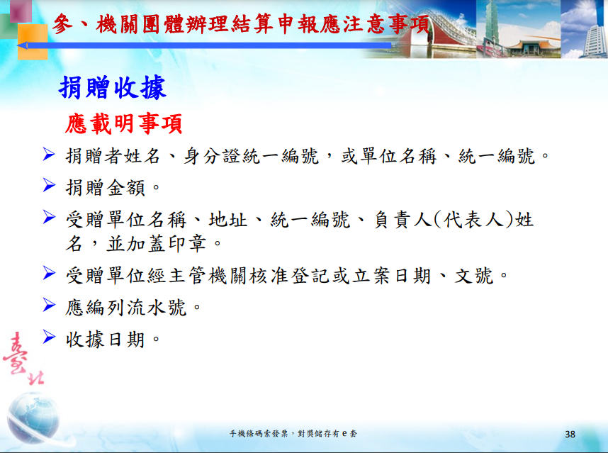

Slide 51
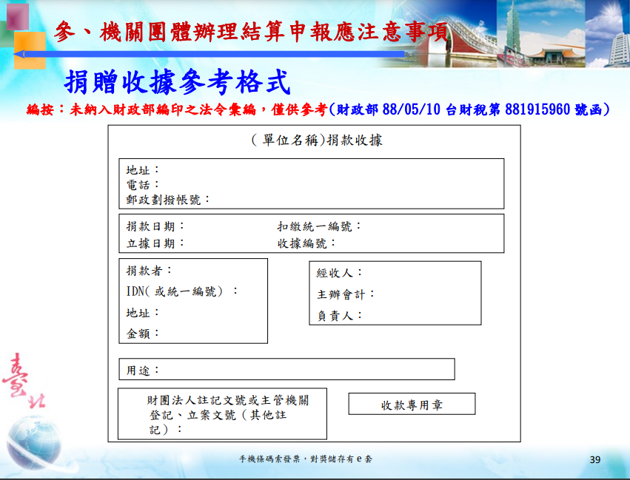

Slide 52
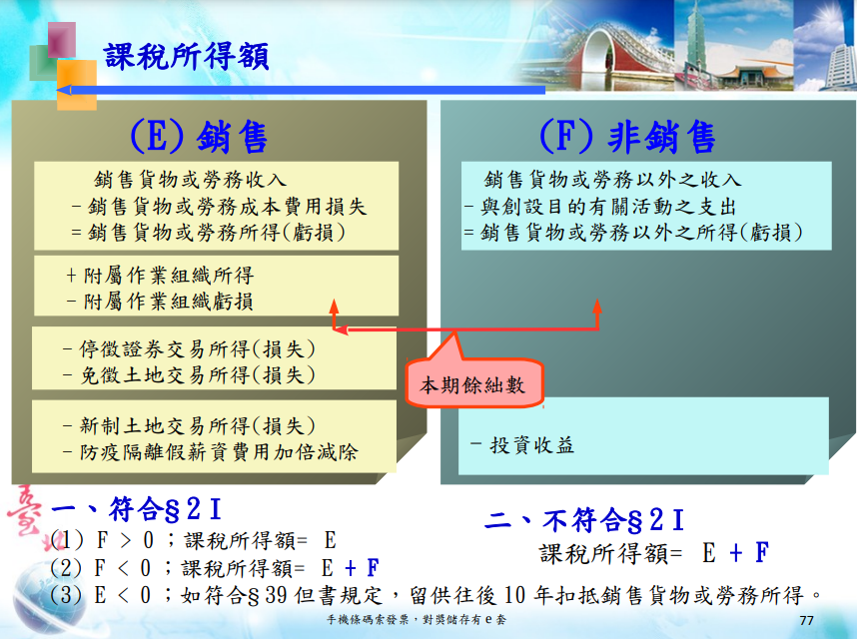

Slide 53
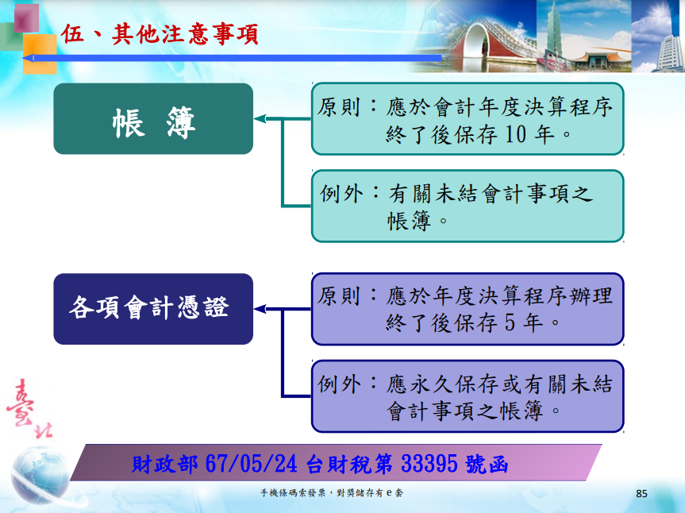

Slide 54
相關資料
http://social.chcg.gov.tw/files/8_1010709_%E7%A4%BE%E5%8D%80%E8%A9%95%E9%91%91%E6%8A%80%E5%B7%A7-%E8%AC%9D%E9%9B%85%E6%83%85.pdf
部分資料參考:陳柏宗老師簡報
屏東縣政府社區溝通與衝突處理屏東縣社會處社工督導

